Slide 1
Тест по теме: «Квадратные уравнения»

Slide 2
№1. Какое из уравнений является квадратным:
1)2x²-7x+1=0
2)1-12x=0
3)x^{4_} 27x=0
Ответ:1)

Slide 3
№2
В уравнении 4-9x+5x²=0, чему равны коэффициенты а?, в?, свободный член с?
1)4
2)-9
3)5
Ответ: а – 3); в – 2); с – 1)

Slide 4
№3
Д = в² - 4ас, это формула:
1) корней квадратного уравнения
2) дискриминанта
3) сокращенного уравнения
Ответ: 2)

Slide 5
№4. Установи истину:
а) Д > 0 1) корней нет
б) Д = 0 2) один корень
в) Д < 0 3) два корня
Ответ: а) – 3); б) – 2); в) – 1).

Slide 6
№5
Вычислите дискриминант квадратного уравнения
2 х² + 3 х + 1 = 0.
1) 1;
2) -1;
3) 0.
Ответ: 1)

Slide 7
№6
Решите квадратное уравнение:
а) 5 х² – 6 х + 1 = 0
1) корней нет.
2) 1; 0,2.
3) 1; 5.
Ответ: 2)

Slide 8
Тема урока:
«Решение задач с помощью квадратных уравнений»

Slide 9
Задача: Огородный участок имеющий форму прямоугольника, одна сторона которого на 10 м больше другой, требуется обнести изгородью. Определите длину изгороди ,если известно, что площадь участка равна 1200м².

Slide 10
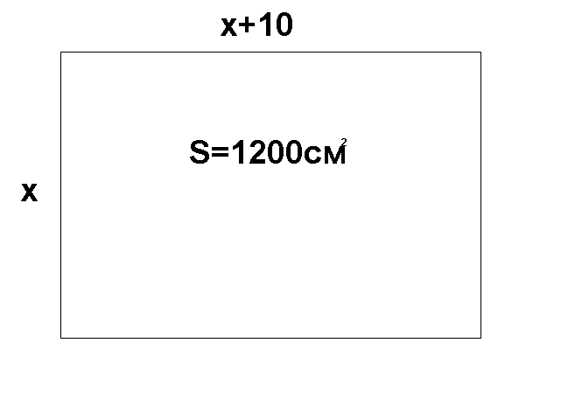
Решение
Пусть х м одна сторона прямоугольника,
тогда х+10 (м) будет другая сторона ,
а так как по условию задачи площадь равна 1200 м²,
составлю уравнение:
Х ( х + 10) = 1200.

Slide 11
Решу уравнение:
х² + 10х – 1200 = 0
Д = 100 – 4 (-1200) =100 + 4800 = 4900
Х = 30 (м) – одна сторона
Х = - 40 (м) – не удовлетворяет условию задачи.
30 + 10 = 40 (м) – другая сторона прямоугольника.
(30 + 40) 2 = 140 (м) – длина изгороди.
Ответ: 140 м.

Slide 12
Задача №2. Выберите уравнение соответствующее условию задачи.
В прямоугольном треугольнике
гипотенуза на 5 см больше одного катета и на 10 см больше другого. Найдите гипотенузу.
1)(х – 5)²+(х -10)² = х²;
2)(х + 5)²+(х+10)² = х²; х
3)х ²+(х-10)² = (х -5)². (х-10)
(х-5)
Ответ:1)

Slide 13
Работа по учебнику, стр.120.
1 группа № 556
2 группа № 557
3 группа № 558
4 группа № 566

Slide 14
Ответы к задачам:
№ 556 11 и 17
№ 557 10 и 12
№ 558 6 см, 10 см, 32 см
№ 566 15 см

Slide 15
На «5» Найдите катеты прямоугольного треугольника, если их сумма равна 46 см, а гипотенуза треугольника 34 см.
На «4» Спортивная площадка площадью 1800 см² имеет форму прямоугольника, длина которого на 5 м больше ширины. Найдите размеры площадки.
На «3» Произведение двух натуральных чисел равно 273. Найдите эти числа, если одно из них на 8 больше другого.

Slide 16
Ответы к задачам самостоятельной работы:
на «5» 16 см, 30 см.
на «4» 40 м, 45 м.
на «3» х(х+8)=273,
12; 20.

Slide 17
Домашнее задание:
Учебник п.22 стр.119, задача 2.
№ 556, № 557, № 558, № 566
(нерешенные любые две задачи)
№ 570 (для сильных учащихся)

